Slide 1
MLFOPS = MLOPS + MLFLOW
Manuel Martín Mairal (mmartin@plainconcepts.com)

Slide 2
Workflow Machine Learning
MLOps

Slide 3




Machine Learning Workflow MLOps
Identificación del problema
Fuentes de datos
Preprocesamiento
ML/DL Engineer
Validación Modelo
Entrenamiento
Ajuste hiperparámetros
Data Engineer
Re-entrenamiento
Despliegue
Developers

Slide 4
Machine Learning Workflow MLOps
Identificación del problema
Fuentes de datos
Preprocesamiento
Validación Modelo
Entrenamiento
Ajuste hiperparámetros
Re-entrenamiento
Despliegue
Notes:
Versionado del dataset
GDPR compliance (data subjets requests)
Creación del modelo de Test
Encriptación de los datos

Slide 5
Machine Learning Workflow MLOps
Identificación del problema
Fuentes de datos
Preprocesamiento
Validación Modelo
Entrenamiento
Ajuste hiperparámetros
Re-entrenamiento
Despliegue
Notes:
Versionado del preprocesado = versionado del código en pipelines
Versionado del dataset procesado
Restauración del Sistema de procesado --> delta time travel
Pipelines de procesamiento buena práctica → big data pipelines
Data drift → data monitoring

Slide 6
Machine Learning Workflow MLOps
Identificación del problema
Fuentes de datos
Preprocesamiento
Validación Modelo
Entrenamiento
Ajuste hiperparámetros
Re-entrenamiento
Despliegue
Notes:
Trazabilidad
Versionado del modelo
Métricas del modelo
Score del modelo
Snapshot del código del modelo
CI del entrenamiento del modelo

Slide 7
Machine Learning Workflow MLOps
Identificación del problema
Fuentes de datos
Preprocesamiento
Validación Modelo
Entrenamiento
Ajuste hiperparámetros
Re-entrenamiento
Despliegue
Notes:
CI Test del modelo y paquetización del modelo
CD despliegue del servicio del modelo

Slide 8
Machine Learning Workflow MLOps
Identificación del problema
Fuentes de datos
Preprocesamiento
Validación Modelo
Entrenamiento
Ajuste hiperparámetros
Re-entrenamiento
Despliegue
Notes:
Monitoriazación del modelo
Rollback de versiones del modelo
Redesplieuges (despliegue continuo)
Data drift
Model behaviour: shape, lime

Slide 9
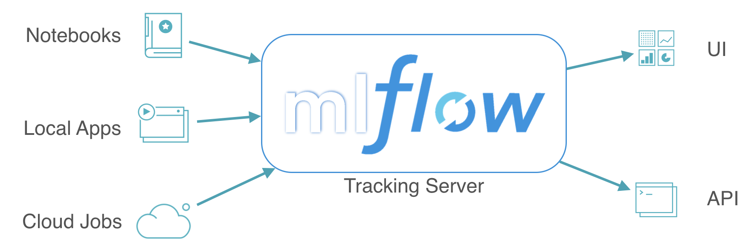

Slide 10

TRACKING OVERVIEW
CONCEPTS
ELEMENTS
1ST TRAINING EXAMPLE
Notes:
https://mlflow.org/docs/latest/tracking.html

Slide 11
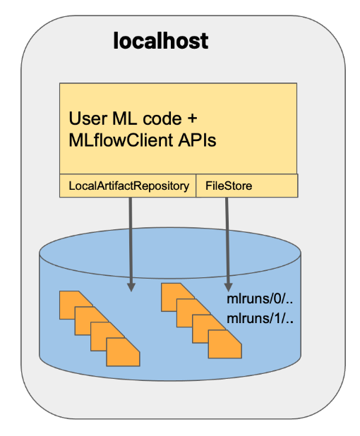
MLFlow Architecture
Notes:
https://mlflow.org/docs/latest/tracking.html#scenario-1-mlflow-on-localhost

Slide 12
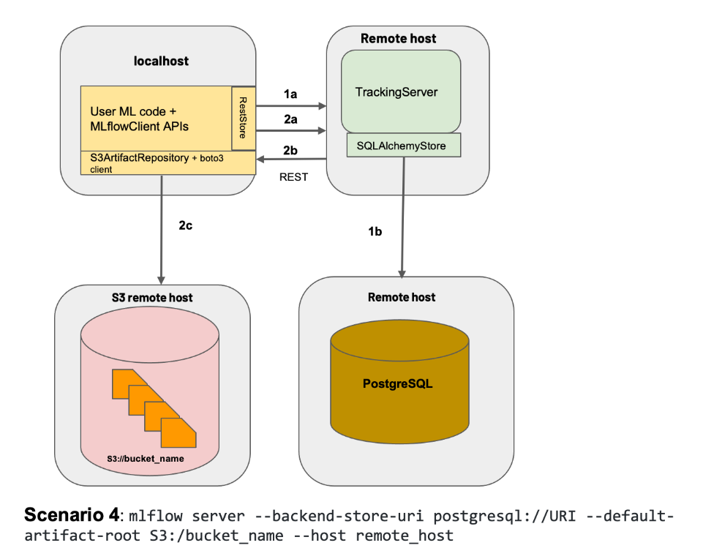
MLFlow Architecture
Notes:
https://mlflow.org/docs/latest/tracking.html#scenario-1-mlflow-on-localhost

Slide 13

MLFlow Architecture

Slide 14
MODEL REGISTRY OVERVIEW
CONCEPTS
ELEMENTS
2ST TRAINING EXAMPLE
Notes:
https://mlflow.org/docs/latest/model-registry.html

Slide 15
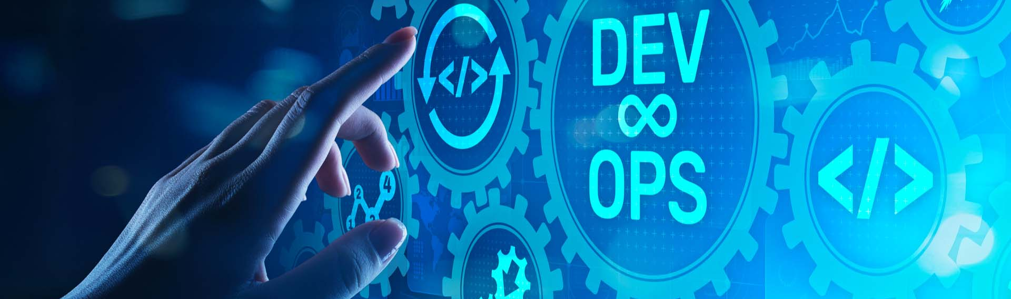
MLOPS WORKFLOW

Slide 16
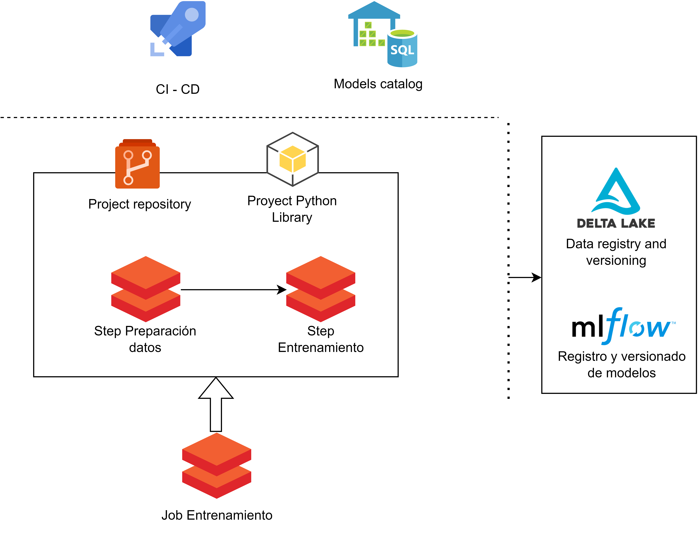
TRAIN ARCHITECTURE
Division of projects into model experiments.
Tracking all the process.
Code best practices: version control, modularity, etc.
User identification
Notes:
Model Catalogue database to ensure the lineage of the models.​

Slide 17
INFERENCE ARCHITECTURE
Unified inference and evaluation process.
Tracking all the process.
CI/CD using Azure pipelines
Seek for change in data distribution
Explicability with libraries like SHAP or LIME.

Slide 18
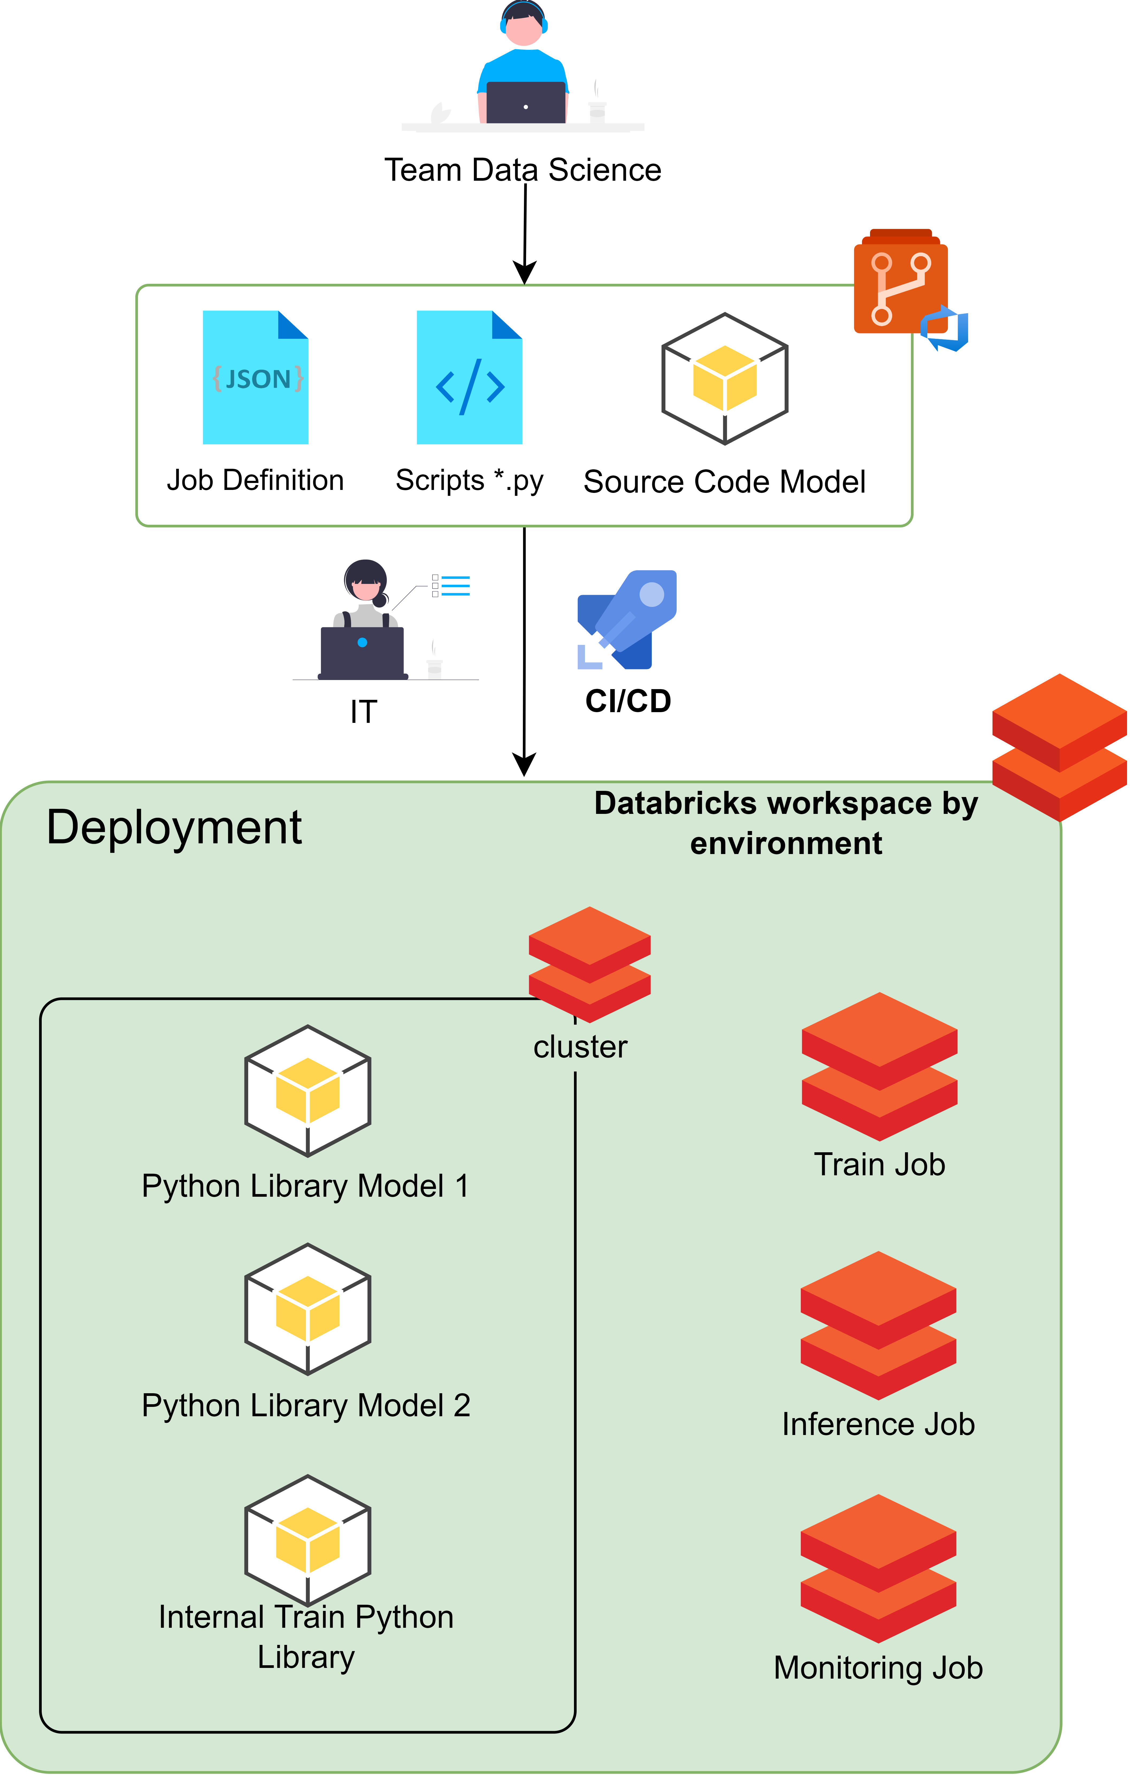
Workflow 1
Fully isolated environments
Model reproducibility ensured
Standard workflow process
Agile project development
Complete project evaluation in Dev environment

Slide 19
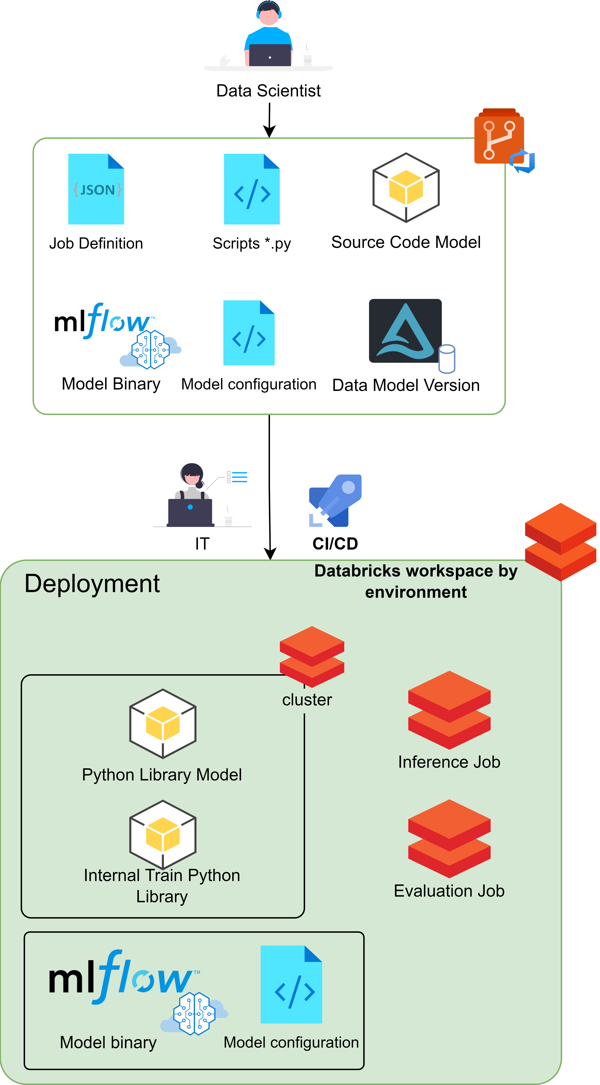
Workflow 2
Model propagation architecture
Agile model deployment
Efficiency resources consumption
Model orchestration cross environments is required. Complexity

Slide 20
Thanks for your attention!

